Slide 1
Le competenze tecnologiche dei LNF
Claudio Cantone
Mariangela Cestelli Guidi
Daniela Ferrucci
LNF, 13 Ottobre 2016

Slide 2
REFERENTI LOCALI PER IL TT
Diretti collaboratori del Direttore di struttura per attività inerenti il TT
Figure di riferimento per valutare azioni di TT e accedere ai servizi dell’UTT
Mariangela Cestelli Guidi
Claudio Cantone

Slide 3
Filiere tecnologiche di interesse strategico
Areospazio
Biotecnologie
Beni culturali

Slide 4
Aree di ricerca tecnologica @LNF
Acceleratori:
BTF
SPARC Lab
Rivelatori
GEM (gas electron multiplier)
Neutroni
Scienze dei materiali
Dafne-Light
Xlab
Lamps
SCF Lab
Xlab
NEXT

Slide 5
Acceleratori
SPARC Lab
Beam Test Facility
Fasci di particelle: elettroni, positroni, fotoni,neutroni
Test e alla calibrazione di rivelatori da utilizzare negli esperimenti di fisica delle alte energie.
Laser ad Elettroni Liberi (FEL) che produce radiazione coerente tra 500 nm (Verde) e 40 nm (UV). Struttura temporale al fs per studio di dinamiche veloci (materiali, molecole biologiche).
Produzione di radiazione THz

Slide 6
Scienze dei materiali e fotonica
Luce di sincrotrone:
Studio e caratterizzazione di materiali da IR a soft-X (superfici, materiali biologici, beni culturali, minerali)
NEXT
Sintesi, caratterizzione ed ingegnerizzazione di nanomateriali
X Lab
Laboratorio di microfluorescenza, tomografia X, realizzazione di ottiche policapillari.

Slide 7
Scienze dei materiali e fotonica
SCF Lab
Laboratorio di qualifica spaziale dedicato alla telemetria laser (misura accurata, tramite impulsi laser, della posizione di corpi (satelliti, luna, pianeti…) equipaggiati con specchi retroriflettori .
Coinvolto in progetti di studio del sistema solare con la NASA e l’agenzia spaziale italiana (ASI), europea (ESA) e indiana (ISRO).
LAMPS
Studio di materiali in condizioni estreme (T, P)
Magnetismo

Slide 8
Rivelatori
Progettazione, simulazione, caratterizzazione e prova di rivelatori per radiazioni ionizzanti
GEM detectors
. Servizi Elettronica
LEMRAP

Slide 9
Registro delle competenze
Descrizione delle piattaforme tecnologiche dei LNF attraverso schede consultabili in modo trasversale:
Competenze
Strumentazione
Materiali
Tecnologie
Filiere
LNF
Aziende

Slide 10
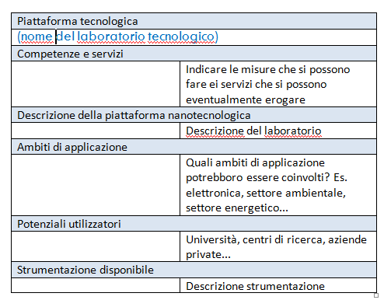

Slide 11
Work in progress
Definire un panorama più ampio di competenze (Genis LAB)
Implementare un sistema di ricerca incrociata delle competenze e servizi di ricerca tecnologica
Costruire un database di partner aziendali
Azione congiunta con Servizio fondi esterni
Interazione con reti esistenti (ChNet…)
…

